Slide 1


Atelier en ligne sur la Nutrition
Objectifs
Encourager la participation active des enfants et des jeunes dans une conversation adaptée aux enfants pour partager leurs perceptions, leurs idées et des actions potentielles pour améliorer la nutrition des enfants dans la communauté.
Soutenir les enfants et les jeunes dans la construction d’un objectif commun concernant ce qu’ils souhaitent accomplir en matière de nutrition dans les années à venir.

Slide 2

Conseils de Sécurité en Ligne pour les Enfants et les Jeunes
Toujours partager vos opinions de manière gentille et respectueuse.
Ne jamais partager d’opinions qui intimident ou font sentir mal les autres.
Ne pas partager d’informations personnelles, comme des numéros de téléphone et des noms complets.
Ne pas interagir en ligne via des messages privés pendant l’atelier avec des personnes que vous ne connaissez pas.
Ne pas ajouter de personnes du webinaire en tant qu’amis sur vos comptes personnels si vous ne les connaissez pas.
Toujours signaler les cas de comportements agressifs, de désinformation ou d'autres types de conflit dans les discussions en ligne.

Slide 3

Parlez-moi de vous

Slide 4
Atelier en Ligne pour Enfants
Que voulons-nous dire par nutrition ?

Slide 5
Termes Clés et Faits
La nutrition est l'apport alimentaire, considéré en relation avec les besoins diététiques du corps. Une alimentation adéquate est essentielle pour maintenir les gens en vie. Une bonne nutrition est essentielle à une bonne santé.
30 % de la population de notre planète n'a pas un accès constant à des aliments nutritifs, sûrs et suffisants.
La malnutrition survient lorsque les enfants et les jeunes n'ont pas la bonne quantité d'énergie et/ou de nutriments en raison d'une mauvaise alimentation ou d'un mauvais soin (par exemple, maladies, diarrhée, manque d'aliments nutritifs et de soins appropriés).
20 % des enfants de moins de cinq ans sont de petite taille par rapport à leur âge, 7 % sont trop maigres et 6 % sont en surpoids.

Slide 6
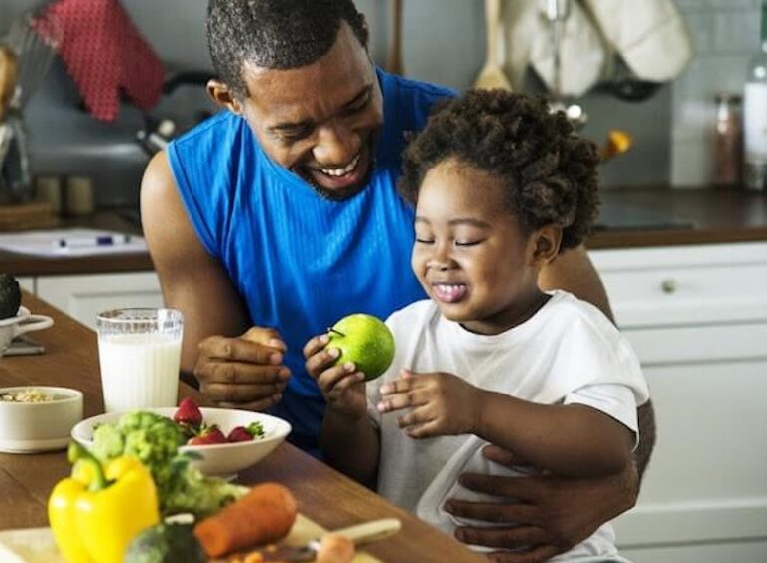

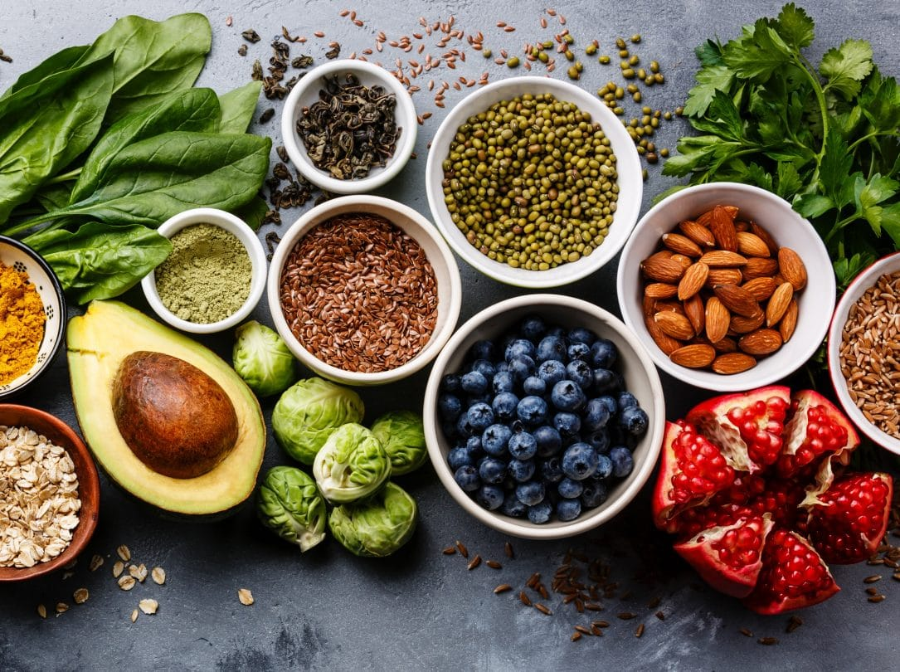
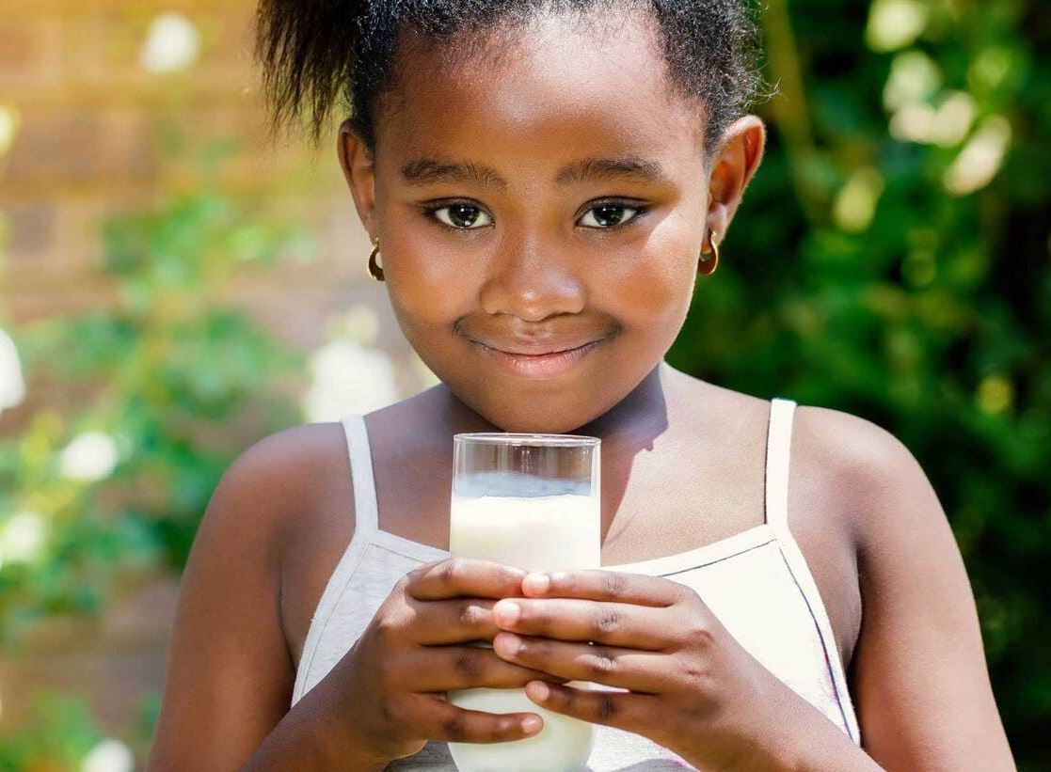
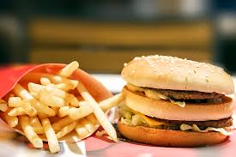

Quelle est votre compréhension d'une bonne nutrition ?
1
2
3
1
4
5
6

Slide 7
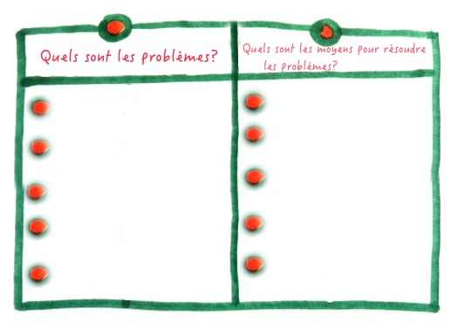
Vos idées pour améliorer la nutrition

